Slide 1
故障的分析判讀
第三組組員：吳晉緯、簡立展、黃勁瑋、柯劭擎、鍾安盛

Slide 2
工作分配
資料處理分析：0811033黃勁瑋、312611001柯劭擎
PPT製作：312611031鐘安盛、312611121吳晉緯
報告：312611009簡立展

Slide 3
使用工具

Slide 4
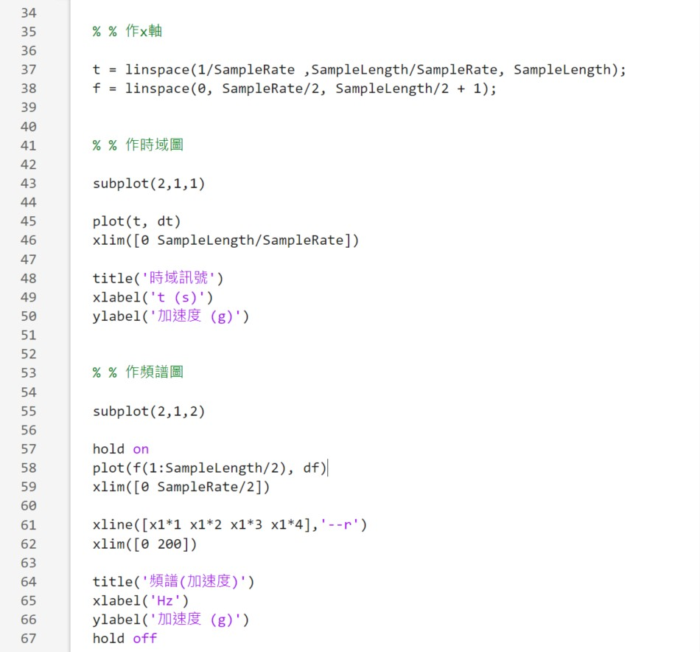
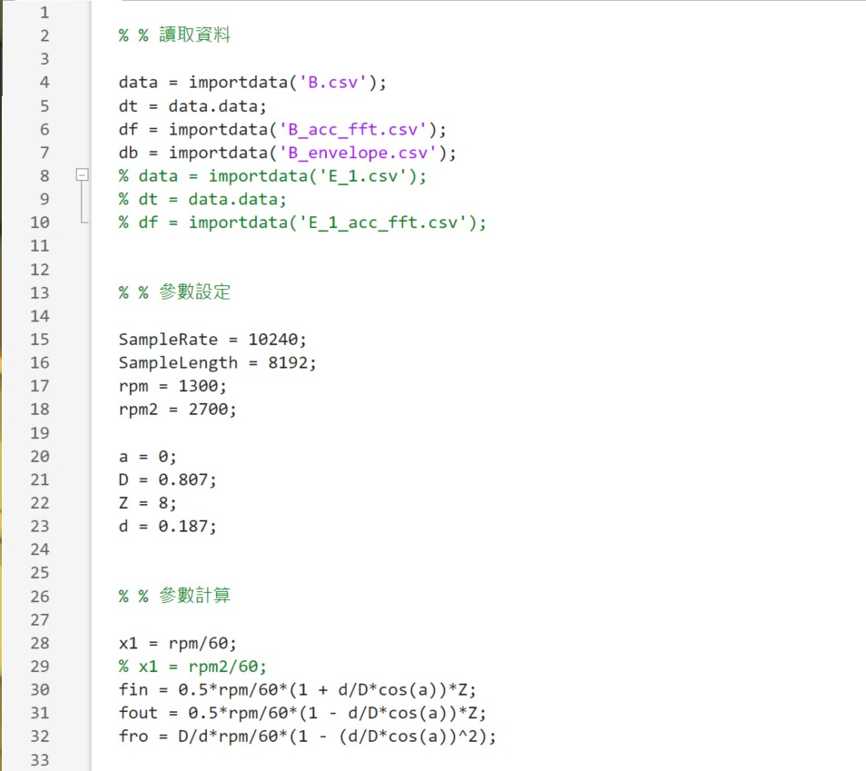
matlab部分截圖

Slide 5
分析檔案Ｂ

Slide 6
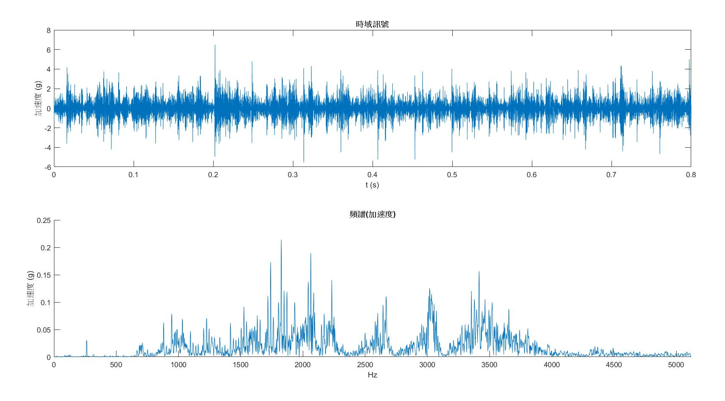
檔案來源名稱：B.csv & B_acc_fft.csv
參數說明：
轉速：1300 rpm 頻率範圍：0 ~ 5120 Hz 接觸角：0
SampleRate：10240 Hz 滾珠數：8
SampleLength：8192 Hz 滾珠直徑：0.187

Slide 7
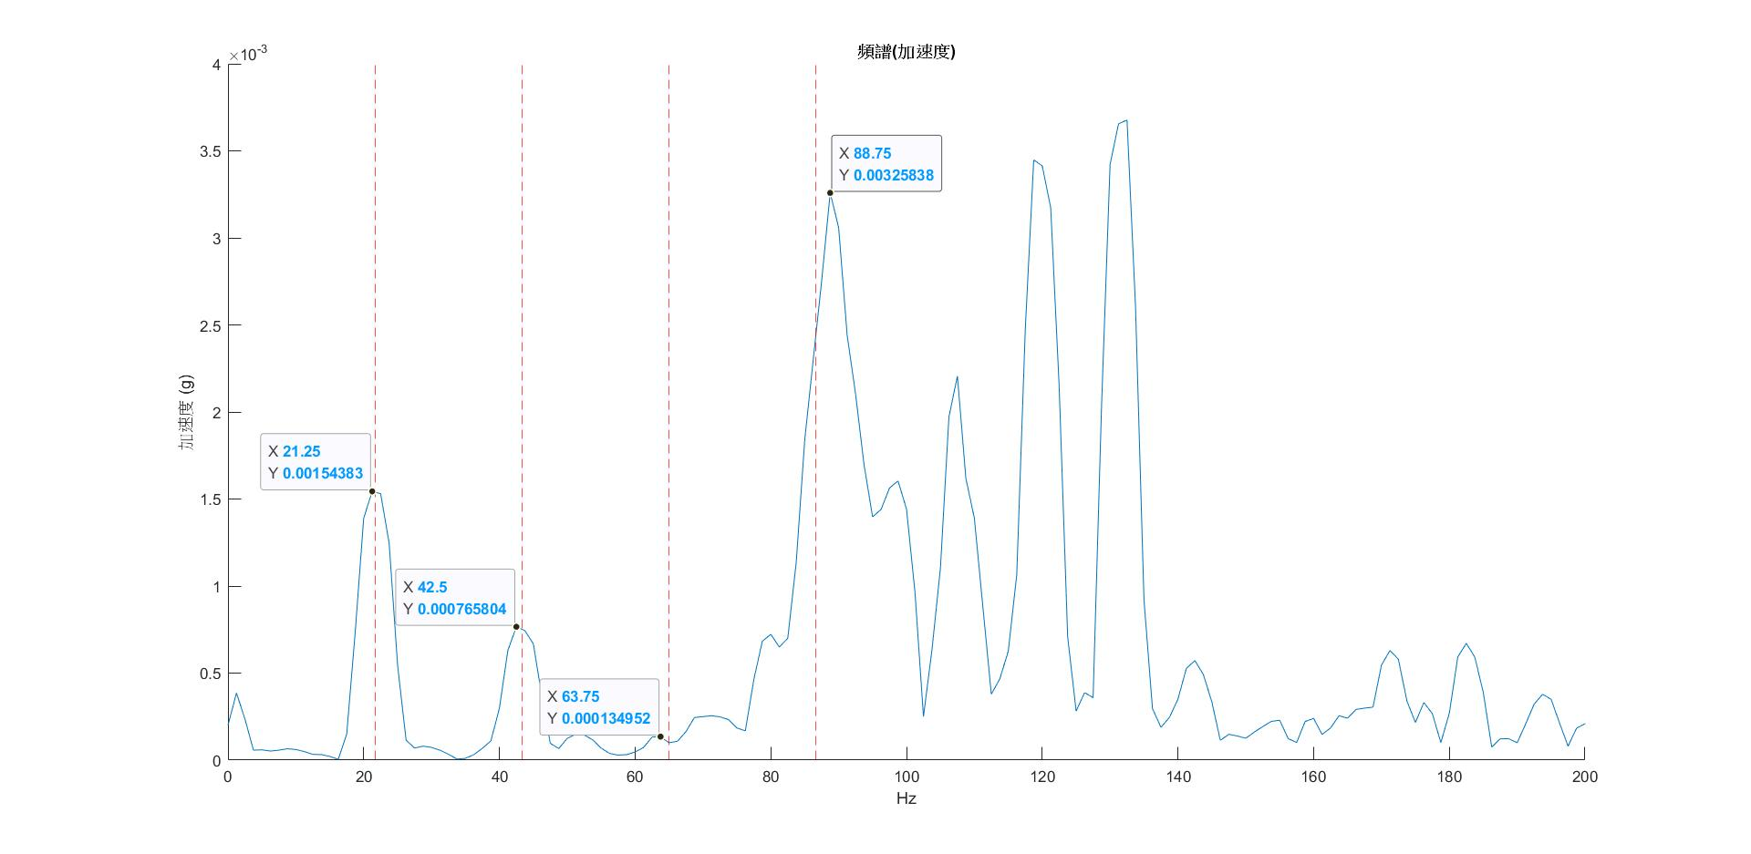

檔案來源名稱：B.csv & B_acc_fft.csv
參數說明：
轉速：1300 rpm 接觸角：0
SampleRate：10240 Hz 滾珠數：8
SampleLength：8192 Hz 滾珠直徑：0.187
加速度圖可知主軸頻率有異常訊號，但4X主軸頻率後異常不穩定，判斷應該有主軸損傷，所以再由包絡圖去分析
主軸頻率 | 頻率 (Hz) | 加速度 (g) | 與1x比值
1x | 21.25 | 0.0015 | 1.00
2x | 42.50 | 0.00077 | 0.50
3x | 63.75 | 0.00013 | 0.084
4x | 88.75 | 0.0033 | 2.11
其中：
1x主軸頻率為 $$\frac{1300}{60}=21.67 Hz$$
１x
主軸頻率
2x
主軸頻率
３x
主軸頻率
４x
主軸頻率

Slide 8
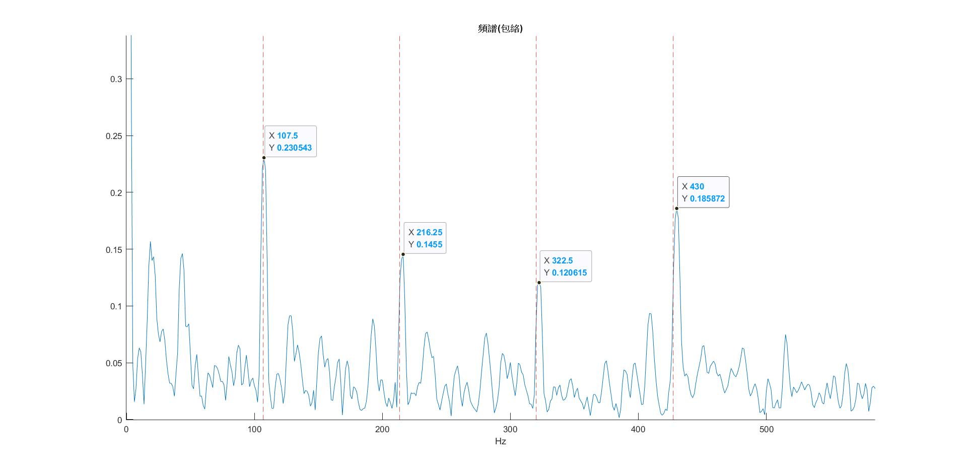
檔案來源名稱：B_envelope.csv 故障模式：內環損傷
參數說明：
轉速：1300 rpm 接觸角：0
SampleRate：10240 Hz 滾珠數：8
SampleLength：8192 Hz 滾珠直徑：0.187
1x
內環頻率
2x
內環頻率
３x
內環頻率
４x
內環頻率
軸承頻率 | 頻率 (Hz)
Inner | 106.75
Outer | 66.58
Roller | 88.48

Slide 9
分析檔案Ｅ

Slide 10
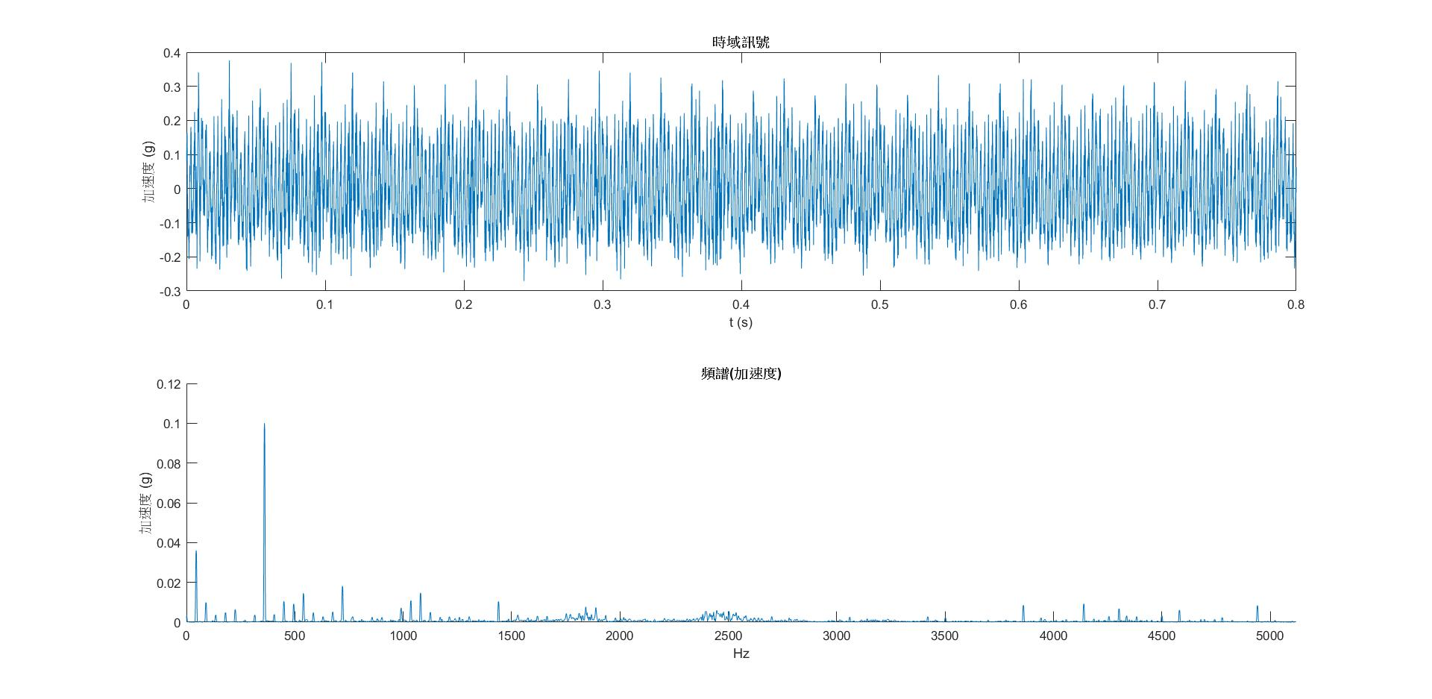
檔案來源名稱：E_1.csv & E_1_acc_fft.csv
參數說明：
轉速：2700 rpm 頻率範圍：0 ~ 5120 Hz
SampleRate：10240 Hz
SampleLength：8192 Hz

Slide 11
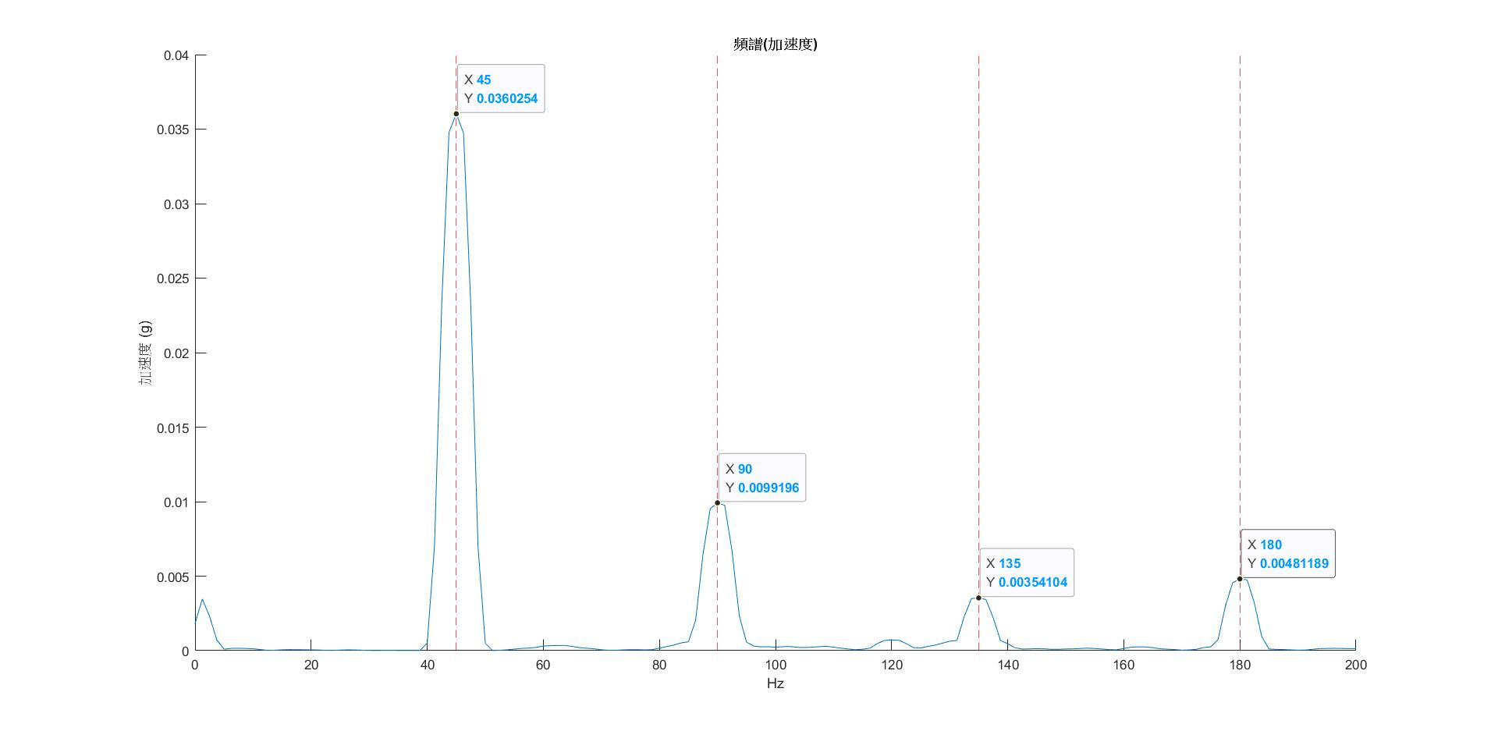

檔案來源名稱：B_acc_fft.csv 故障模式：不平衡
參數說明：
轉速：2700 rpm
SampleRate：10240 Hz
SampleLength：8192 Hz
加速度圖可知１x的主軸頻率有明顯突出，符合主軸不平衡的特徵
主軸頻率 | 頻率 (Hz) | 加速度 (g) | 與1x比值
1x | 45 | 0.036 | 1.00
2x | 90 | 0.0099 | 0.27
3x | 135 | 0.0035 | 0.098
4x | 180 | 0.0048 | 0.13
１x
主軸頻率
2x
主軸頻率
３x
主軸頻率
４x
主軸頻率
其中：
1x主軸頻率為 $$\frac{1300}{60}=21.67 Hz$$

Slide 12
Q&A

Slide 13
END

